Slide 1
React Router

Slide 2
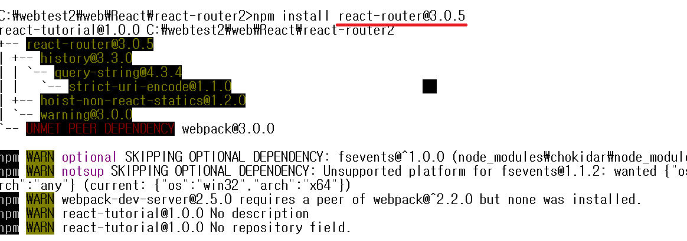
1.React Router 설치(npm install react-router@3.0.5)

Slide 3
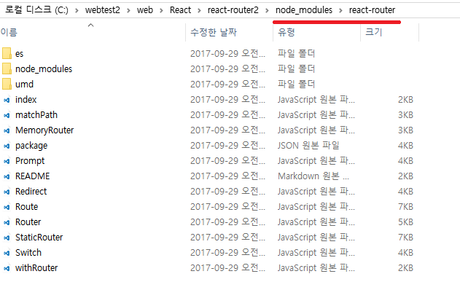
2.node_modules/react-router 설치 확인

Slide 4
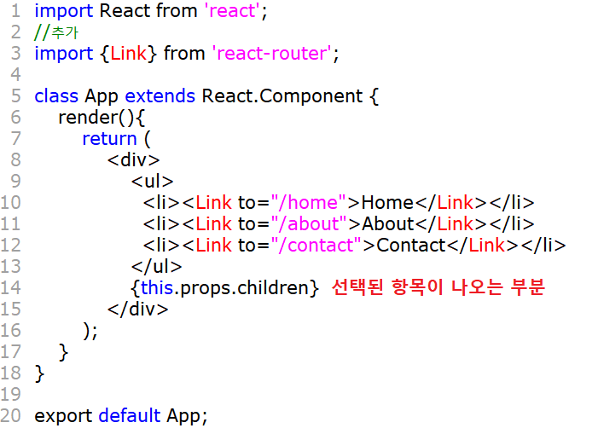
3.App.js

Slide 5
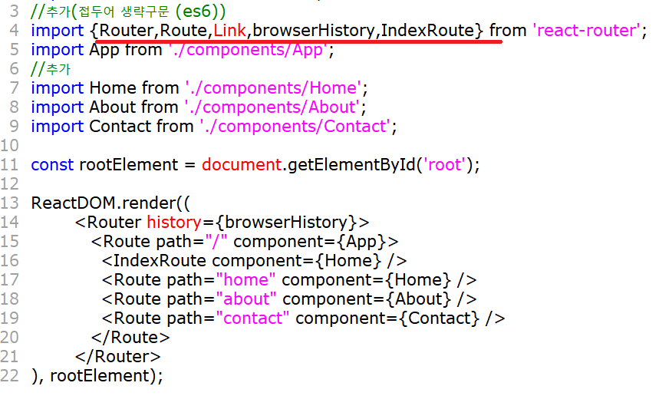
4.index.js

Slide 6
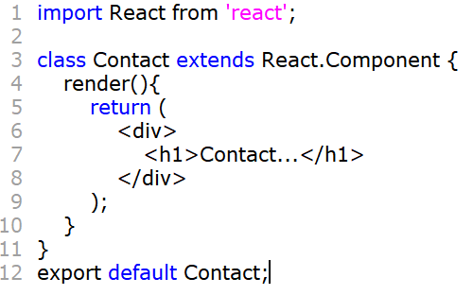
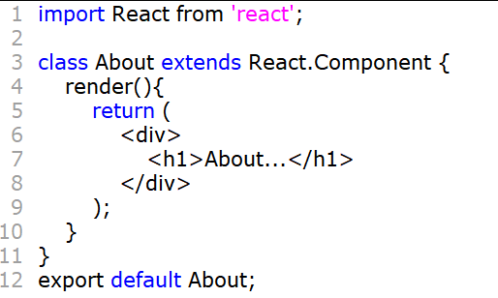
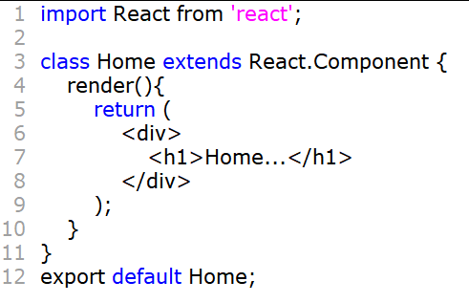
5.연결시킬 컴포넌트들(About,Home,Contact)

Slide 7
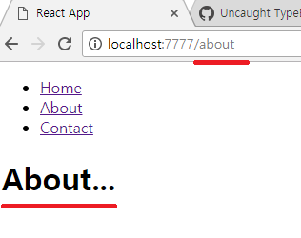
6.최종 실행 결과

